Slide 1
DnDnD (Dungeons and dungeons and dungeons)
Выполнил ученик 9Д класса Талдин Матвей

Slide 2
Что это такое
DnDnD – текстовая пошаговая РПГ-игра в сеттинге подземелья

Slide 3
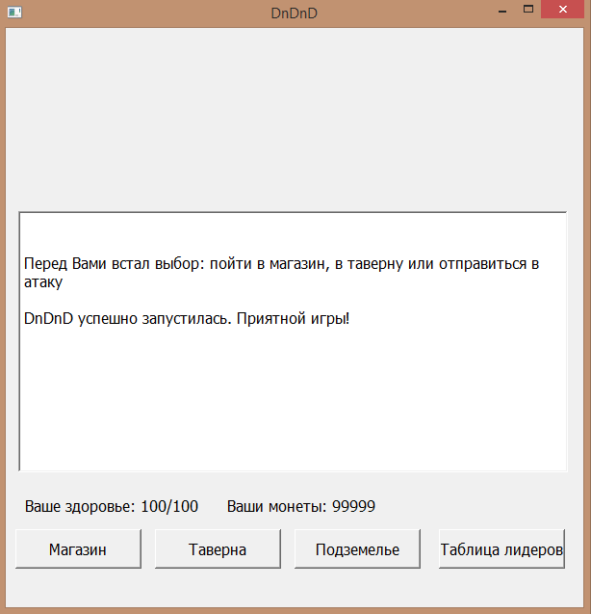
Структура

Slide 4
Использованные технологии
Были использованы библиотеки: PyQt5, random, sqlite3

Slide 5
Что
Что ещё должно быть тут?

